Slide 1
第二讲 财政政策的目标
与分析工具
学习要领：阐明财政政策的目标种类，并在理论上确定评价好坏的标准及其分析工具。关键点：
1.评价财政政策的经济学规范标准
2.帕累托效率的内涵与实现条件
3.公平的内涵与测度
4.效率与公平如何取舍

Slide 2
一、财政政策的目标与评价标准
1.为何需要评价标准？
财政政策非常多，标准指引政策改善。
2.怎样确立评价标准？
福利经济学(welfare economics)分析框架。
-不同经济状态的社会合意性
-依赖于微观经济分析工具,e.g.无差异曲线

Slide 3
3.具体的标准
资源配置的效率：社会配置现有资源的最佳方式，在多大程度上满足了社会需求（反映人与物的关系）
成果的公平分配：社会产品在不同的社会成员以及各经济实体之间的归属状态，怎样才是最好的。（人与人的关系）

Slide 4
二、帕累托效率
（Pareto Efficiency）
帕累托效率：不可能通过资源的重新配置，达到使得某些人的境况变好、而不使其他任何一个人境况变差。也称为帕累托最优(Pareto optimality)。（结果和状态）
帕累托改进(Pareto improvement) ：可以通过资源的重新配置，达到使某些人的境况改善、而不使其他任何人境况变差。
（过程和路径）

Slide 5
假设：我有一个苹果，你有一个梨
1）若我更喜欢苹果，而你更喜欢梨，那么，假设中的情形否符合帕累托效率呢？
2）若我更喜欢梨，而你更喜欢苹果，那么，假设中的情形符合帕累托效率吗？

Slide 6
另一种效率：卡尔多-希克斯效率
如果资源的重新配置可以使受益者所得足以补偿受损者的所失，即表示存在卡尔多－希克斯改善余地。
如果一种状态，已经没有卡尔多－希克斯改善余地，那么就达到了卡尔多－希克斯效率。

Slide 7
简单的应用：拆迁
一幢住宅楼，住着10户人家，其中9户愿意拆迁，1户不愿意拆迁。如果按照“少数服从多数”原则，强行那1户拆迁。这是否符合帕累托效率原则？
如果按照卡尔多-希克斯效率原则，是否有可能存在一个各方都能接受的方案呢？

Slide 8
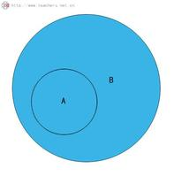
卡尔多-希克斯效率与
帕累托效率的关系
A=帕累托效率
B=卡尔多-希克斯效率

Slide 9
三、实现帕累托效率的条件
一、三大条件
生产效率: 在现有资源和技术条件的限制下，如何将各种资源用于不同产品的生产，才能使产出最大？
交换效率：在产出给定的条件下，不同的产品应怎样被各个人所利用才最为理想？
产品组合效率:什么样的产品组合才能最大限度地满足社会的需求？

Slide 10
交换满足帕累托效率的条件：Edgeworth Box
Karen’s Food
0_{K}
C和D哪个更好？
D
James’s
Clothing
Karen’s
Clothing
C
B和C哪个更好？
B
U_{J}³
U_{J}²
U_{J}¹
U_{K}³
U_{K}²
U_{K}¹
0_{J}
James’s Food

Slide 11
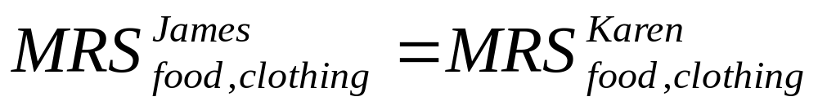
定义：任意两个人消费两种产品的边际替代率相等。
数学表达：

Slide 12

生产满足帕累托效率的条件
Labor in clothing production
0_{C}
30K
A 是无效率的
B、C、D都是有效率的
80F
25C
10C
D
20K
30C
Capital
in clothing
production
Capital
in food
production
C
B
10K
A
60F
50F
0_{F}
10L
20L
30L
40L
50L
Labor in Food Production

Slide 13
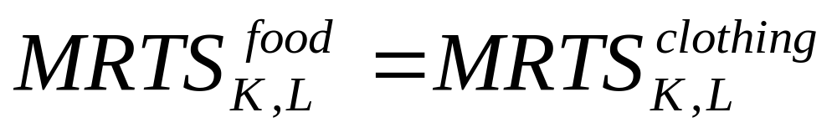
  定义：任意两种要素生产两种产品的边际技术替代率相等。
数学表达：

Slide 14
生产可能性边界
Clothing
(units)
生产可能性边界上某一点的斜率称为边际转换率MRT。MRT_{XY}=-dy/dx。它指为增加一单位X必须放弃的Y的产量，也就是X的机会成本。
O_{F}
B
C
A
A是无效率，边界外OF&OC是无法达到的。
D
O_{C}
Food
(Units)

Slide 15
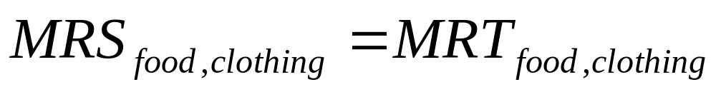
产品组合效率的条件
定义：对于任意两种产品，消费者的边际替代率等于生产的边际转换率。

Slide 16
四、公平
讨论：你认为什么是公平？

Slide 17
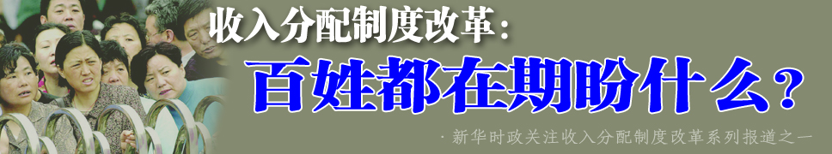
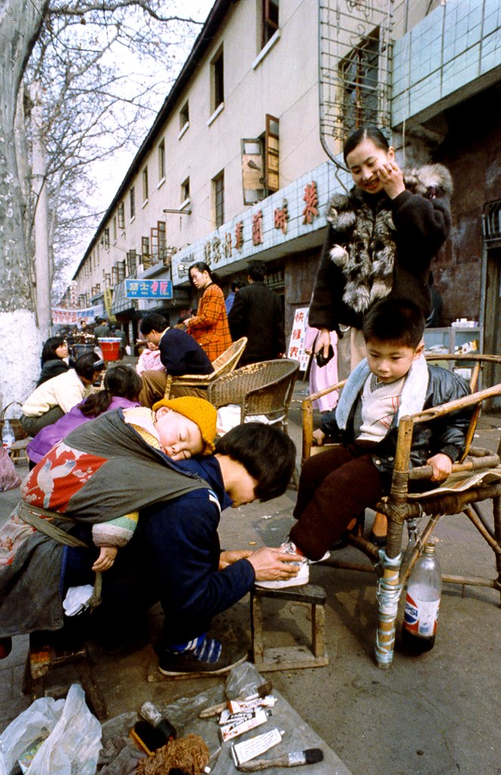
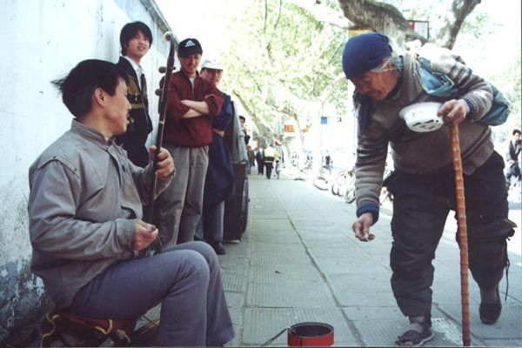


社会公平

Slide 18
公平的含义:
1.起点公平：对于所有的社会成员来说，竞争的起点和机会应该是公平的。
2.规则公平：经济活动是所有社会成员参与的竞争，竞争的规则也应公平。
3.结果公平：强调生产成果在分配上的均等。

Slide 19
你更支持哪种公平？
如何实现上述公平？

Slide 20
公平的衡量
1.贫困指数：处于贫困线以下的人口占总人口的比例。贫困指数越大说明贫穷者越多，收入分配也就越不公平。
2.基尼系数：洛伦茨曲线与对角线之间的面积与对角线与所形成的三角形面积之比称为基尼系数。

Slide 21
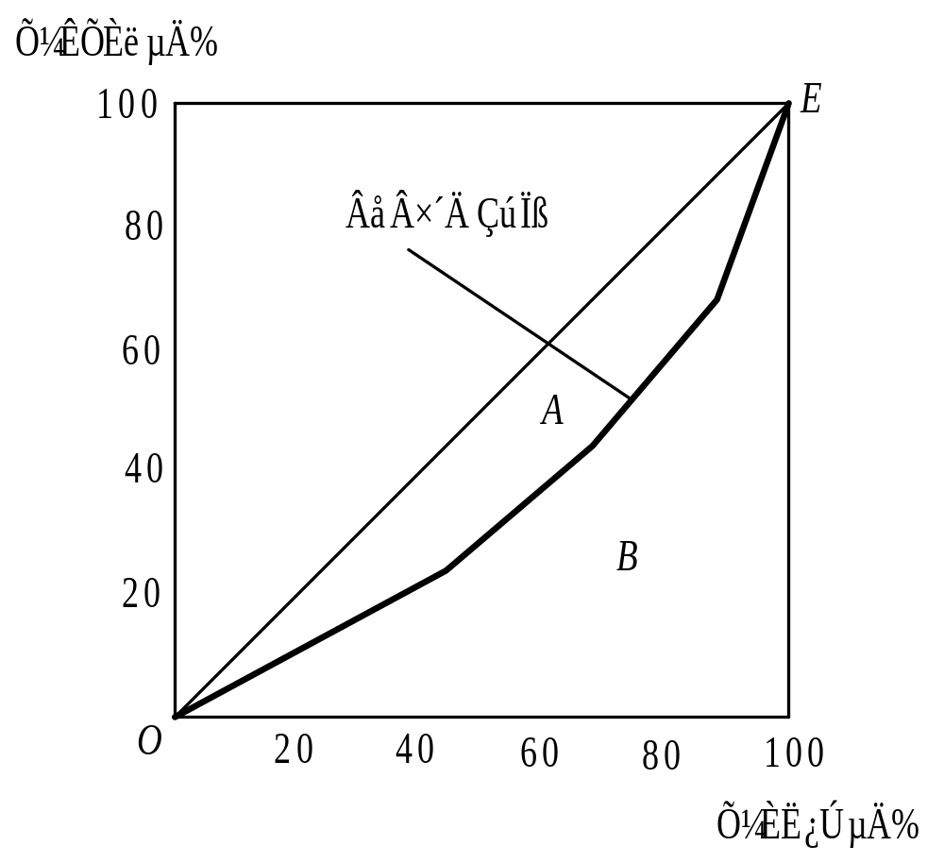
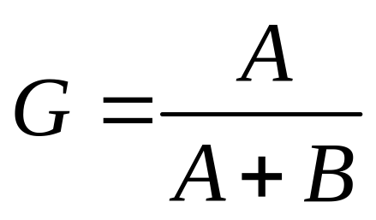
洛伦茨曲线
中国的基尼系数是多少？
0<=G<=1;
G=0，绝对公平;
G=1，绝对不公平
通常把0.4作为收入分配差距的“警戒线”。

Slide 22
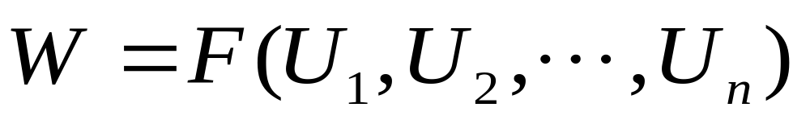
五、公平与效率的权衡
分析基础：社会福利函数
个体福利最大化(individual well-being) ：一个人的效用最大化，目标函数是单个人的效应函数。
社会福利最大化(social welfare) ：所有社会成员的效用的最大化，目标函数是社会福利函数：

Slide 23
社会福利函数的一般化形式
Adam’s
utility
W³
W²
W¹
Eve’s utility

Slide 24
个体福利最大化可以不断地通过帕累托改善达到，即实现帕累托效率。
社会福利最大化的实现依赖于社会福利函数的具体形式，表现为人际间的效用比较。
当社会成员无法就各人的效用排序达成一致时，社会福利函数会不存在！

Slide 25
公平如何影响社会福利？
两种理论基石：
A：边际效用递减原理：公平度提高，社会福利上升。
设：甲、乙的收入分别为100和50单位，边际效用分别为为5和10。此时，将甲的收入转移1单位给乙，甲的效用减少5，而乙的效用增加10，全社会增加5。缩小了贫富差距，却增进了社会福利。

Slide 26
B：生产与分配的对应性原理：公平度提高，社会福利下降。
当人们能够根据自己的贡献和能力获得相应的回报和分配结果时，会有积极性在给定的资源下促进产出最大化，全社会每个人的效用都存在提升的机会。
现实观察：平均分配降低社会福利。
例子：欧美社会福利体系的改革

Slide 27
福利经济学第一定理
问题：MRTx,y=MRSx,y是帕累托效率的条件，那么，何种经济体系能够保证实现帕累托效率呢？

Slide 28
人们找到了这样一种经济体系：竞争性市场(competitive market)!
-所有消费者和生产者都是完全竞争者
（即价格接受者）。
-任何一种商品都存在交易市场。
福利经济学第一定理：竞争性市场必定实现帕累托效率。
-(亚当·斯密的“无形之手”)

Slide 29
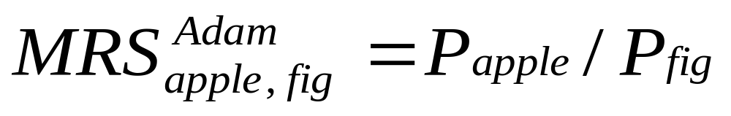
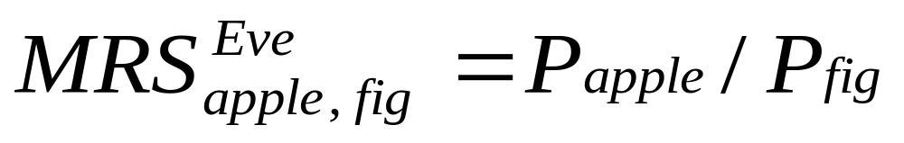
福一定理的简单代数证明
对于Adam，效用最大化的必要条件是:
对于Eve，效用最大化的必要条件是:

Slide 30
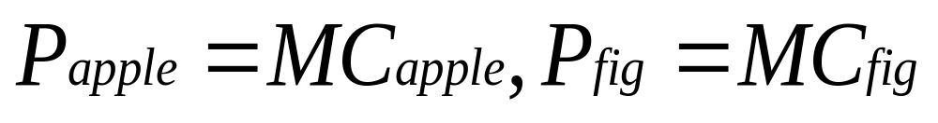
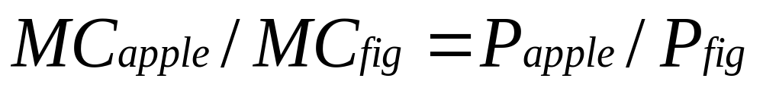
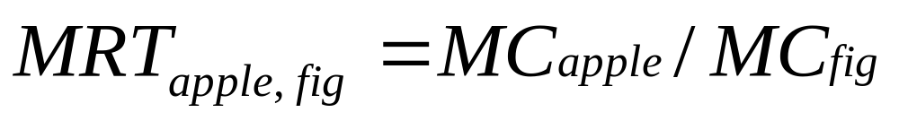
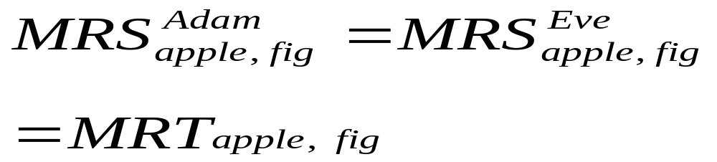
因为：
所以：
又因为：
从而：

Slide 31
福一定理的政策含义
政府的职能应局限在保障市场机制的顺利运行，尤其是产权的界定与保护，比如，提供法律与维护市场经济秩序。

Slide 32
阅读与思考：中国需走向
法治市场经济
《江平、吴敬琏、张卓元：再谈法治中国》，共识网，http://www.21ccom.net/articles/zgyj/fzyj/article_2013032880111.html
《市场经济呼唤法治》，人民日报，
http://paper.people.com.cn/rmrb/html/2008-12/03/content_150520.htm
《“老少80后”共话经济的活力》，凤凰财经（视频），http://finance.ifeng.com/news/special/ecoshrugged05/

Slide 33
问题：
竞争性市场机制能够实现资源配置的帕累托效率，意味着个体福利达到了最优，但这是否意味着社会福利也实现了最优？

Slide 34
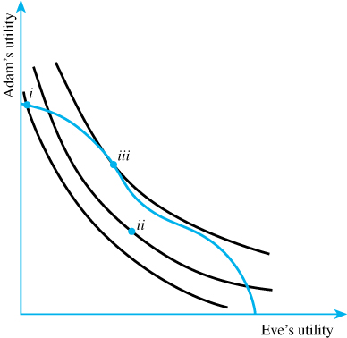
社会福利最大化：公平与效率的冲突
iii点与i点都实现了帕累托效率，ii点没有实现帕累托效率。iii点社会福利最大化。
但ii点优于i点（ii点更具有公平性），即效率与公平产生冲突！

Slide 35
由此引出：
竞争性市场机制可能产生的收入分配不公，会不利于社会福利最大化。那么，政府该如何干预？

Slide 36
福利经济学第二基本定理
福二定理提供了政府干预市场分配不公的一种方案：
改变经济主体初始禀赋的分配，而不干预市场价格。

Slide 37
不影响效率（即不影响商品相对价格）的最佳再分配方案：一次总付税或补贴(lump sum tax or subsidy)，例如:人头税。
但是，人头税在现代国家几乎不征收。撒切尔夫人执政期间曾短暂实行过人头税，结果引起了严重的社会骚乱，梅杰政府上台后迅速废除了人头税。为什么呢？

Slide 38
福二定理的政策含义
巧妙地将效率与公平问题分离开来思考社会福利的最大化。
-如果人们认为市场产生的收入分配结果不 能令人满意，那么，政府要做的是改变各人的初始禀赋，剩下的交由市场解决。

Slide 39
政府还可以做什么？
第一类市场缺陷：竞争性市场条件不成立时，为政府提供了介入市场的机会。
-存在市场势力（market power）：垄断、寡头。
-不存在市场：信息不对称、外部性以及公共品等。

Slide 40
第二类市场缺陷：竞争性市场运行结果的缺陷，为政府的介入提供了机会 。
-个体偏好不合理
优值品(merit good):个体评价低于合理评价的物品。
劣值品(dismerit good)：个体评价高于合理评价的物品。
-分配不公

Slide 41
政府可以做得更好吗？
现实中的市场缺陷为政府提供了介入市场的机会。但这并非意味着政府可以做得更好，因为存在政府缺陷。
-很难收集复杂的个体信息。
-政府干预会产生成本。解决一个问题产生了更大的问题！
-公共决策程序的缺陷。政府也是人在决策！

Slide 42
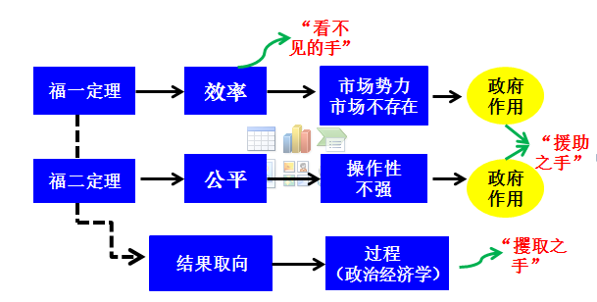
学习财政学的总体逻辑

Slide 43
本讲结束

